Slide 1
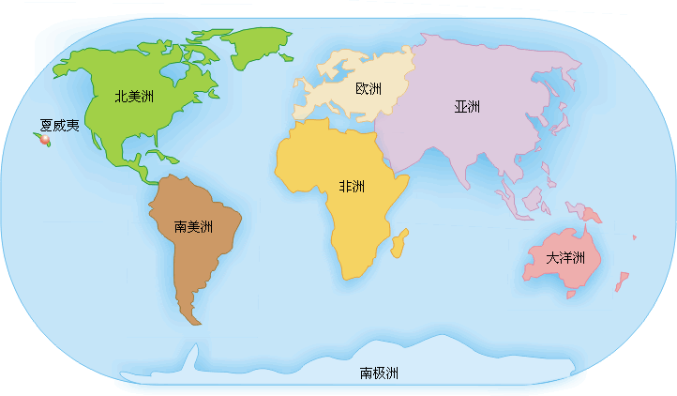

Slide 2
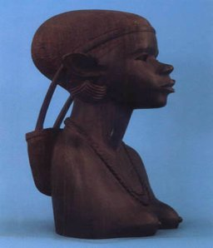

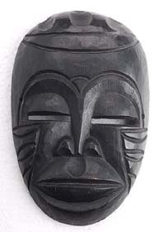
27 卖木雕的少年

Slide 3
琳琅满目 各式各样 构思新奇 栩栩如生

Slide 4
五官端正 诚恳
遗憾 连连摆手

Slide 5
爱不释手 犹豫 语无伦次
感动极了

Slide 6

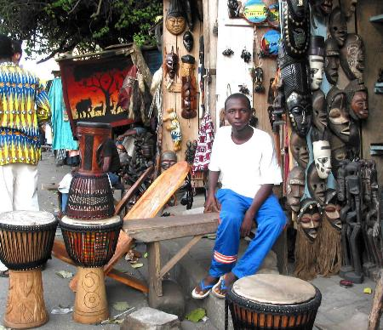
27
卖木雕的少年

Slide 7
坐凳的主人是个十
五六岁、五官端正的黑人少年。
“买一个吧！”
那少年走到我跟前，诚恳地说：
“夫人，您买一个吧！”
那少年望着我，猜测道。
“您是中国人吧？”
少年的眼睛里流露出一丝遗憾的神情。

Slide 8
正要掏钱购买的时候，我却犹豫了：我即将回国，要带的行李已经超重了，怎么能再带上这沉甸甸的象墩子？
犹豫
“啊，不，路太远，这个太重……”我有些语无伦次。
语无伦次
我也为不能把这件精美的工艺品带回国而感到遗憾。
遗憾

Slide 9
“买一个吧！”
“夫人，您买一个吧！”
“您是中国人吧？”
“啊，不，路太远，这个太重……”

Slide 10
好
“太好了！”我高兴地喊起来,掏出钱包就要付钱。
“我们是朋友！”我感动极了，连声说，“我们是朋友！”

Slide 11
他听到谈话声，来到我们面前，原来是白天卖木雕的那个少年。看样子，他是专门在这里等候我的。
“这个小，可以带上飞机。”少年将一件沉甸甸的东西送到我手里。
少年连连摆手，用不太标准的中国话说：“不，不要钱。中国人是我们的朋友。”
中国人是我们的朋友
他笑了，露出了两排洁白的牙齿。
笑

Slide 12
资料袋
20世纪60年代，中国援建了坦赞铁路。坦赞铁路全长1860公里，由中国专家和工程技术人员进行勘测、考察、设计并帮助坦、赞两国政府组织施工。这条铁路穿越坦、赞部分高山、峡谷、湍急的河流、茂密的原始森林，全线工程浩大，技术复杂，施工条件异常困难。为建设这条铁路，中国政府提供无息贷款9.88亿元人民币，共发运各种设备材料近100万吨，先后派遣工程技术人员近5万人次，高峰时期多达16万人，在这项工程中，中方有64人为之献出了宝贵的生命。坦赞铁路成为把坦赞两国连结在一起的一条主要交通干线。20多年来，坦赞铁路促进了非洲的经济发展和城乡物资交流。

Slide 13
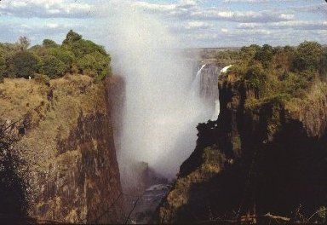




Slide 14

小练笔
夸夸这个黑人少年
……
莫西奥图尼亚大瀑布
卖木雕的少年

Slide 15
气势磅礴、水雾滔天
名不虚传 游人如织 十分壮观

